Slide 1
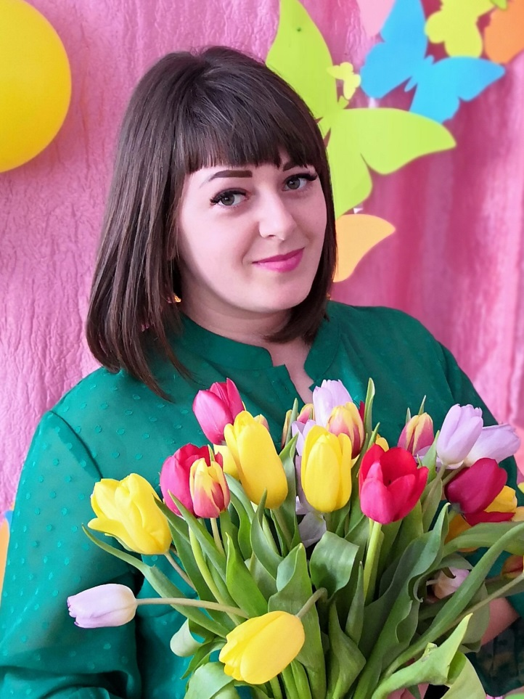
Отделение МАОУ «Голышмановская СОШ №2»
детский сад «Тополёк» д. Боровлянка
Моя педагогическая находка
«Мягкая педагогика как средство развития детей младшего дошкольного возраста»
Захожая
Елена
Александровна
Старший воспитатель

Slide 2
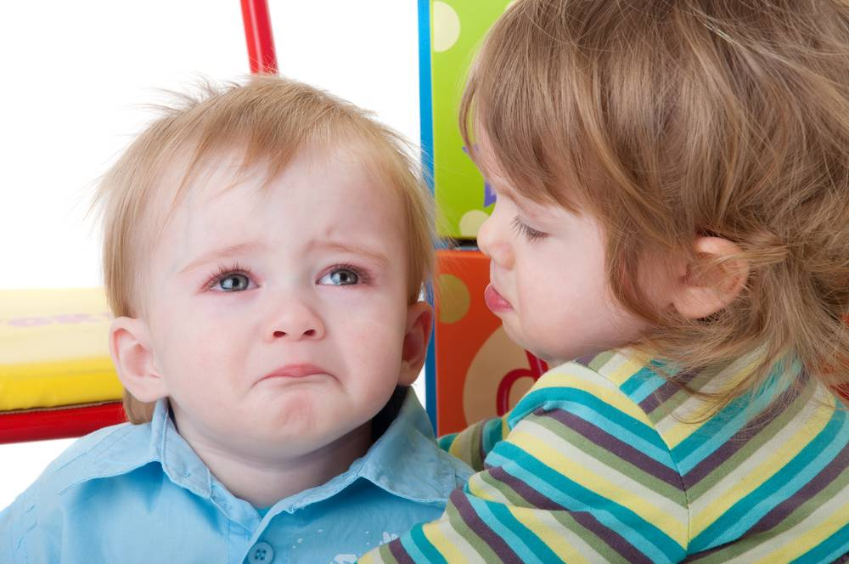
Ребенок идет в детский сад. С этого момента в жизни малыша наступает самый сложный период за все его дошкольное детство – период адаптации к детскому саду.
Адаптация к условиям детского сада – особенно тяжелое время для ребенка. Это не только процесс привыкания к новой обстановке, к новому режиму дня, но и выработка новых умений и навыков.
В период младшего дошкольного возраста, закладываются основы здоровья и интеллекта ребенка, умственное и нравственное развитие особенно зависит от физического и эмоционального состояния малыша.
И задача педагога, состоит в том, чтобы период адаптации прошел для малыша безболезненно.
Для этого между ребенком и взрослым, должны установиться дружеские, партнерские отношения, прежде всего, создать атмосферу тепла, доброты, внимания.
Опираясь на эти задачи, я решила применить в работе с детьми методику «Мягкая педагогика» разработанную доцентом кафедры дошкольного образования института детства и артпедагогики Томского государственного педагогического университета, кандидатом психологических наук Еленой Дмитриевной Файзуллаевой.

Slide 3
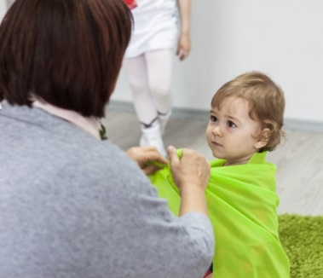
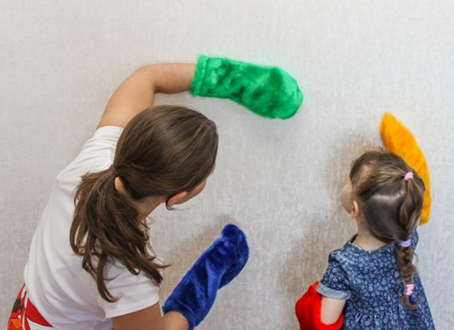
Идеи «мягкой педагогики» основаны на желании взрослого быть с ребенком дружелюбным, быть ему товарищем по игре. Тогда ребенок обязательно откликнется на предложение взрослого поиграть, он будет расположен к общению и начнет доверять воспитателю, а ведь самый важный базовый навык — это доверие к миру.
«Мягкая педагогика» ориентирована
На воплощения идей гуманистической педагогики в образовательной действительности и предлагает вариант гармоничного сочетания традиций и новаций, фольклорного и
современного материала, опыта народной (семейной, материнской) педагогики и инновационных образовательных технологий.

Slide 4
«Мягкая педагогика» – это разработанные компанией «ТАФИ» безопасные игры и пособия для детей и педагогов, с помощью которых ребенок может реализовать свои творческие замыслы. Игровые наборы ручной работы приятны на ощупь, изготовлены из натуральных экологичных материалов, безопасны в применении.
Развивающие игры «Мягкой педагогики» - это сенсорно-тактильные предметы игрового обихода из текстиля:
«Вязанная графика», «Шифоновая радуга», «Палочки– игралочки»,
«Подушечки- мнушечки» и другие.
Главным достоинством этих пособий является их интерактивное содержание, их можно использовать как:
- спокойные сенсорные сказки;
- тренажеры для развития моторной ловкости пальцев и кистей рук, активизирующие творческий и умственный потенциал ребенка;
- средства для релаксации;
- дидактический материал на занятиях и в свободной деятельности;
- для индивидуальной и групповой работы с детьми.

Slide 5
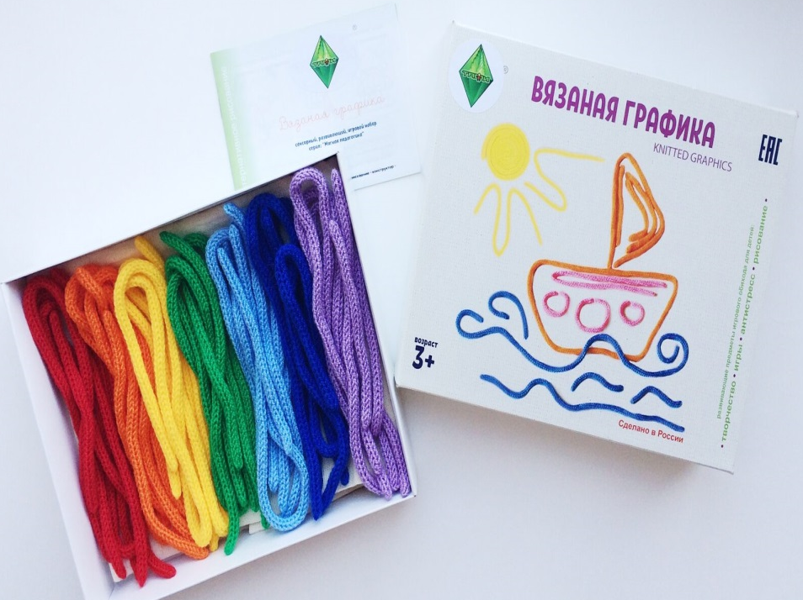
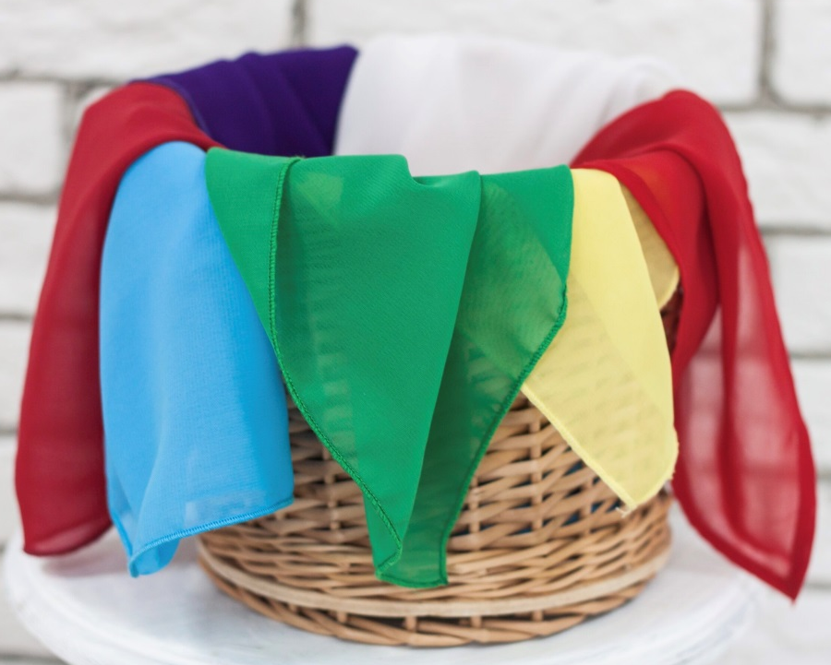
«Вязаная графика»
– это творческий набор, состоящий из холста-основы и вязаных веревочек («вязаных сенсорных карандашей») разного цвета и длины, которые можно использовать для игровой деятельности, в изобразительном творчестве, на занятиях.
«Шифоновая радуга»
- тканевый конструктор, набор лоскутков разного цвета и размера. Используются как форма адаптационного вхождения ребенка в сообщество и в ритм дня.

Slide 6
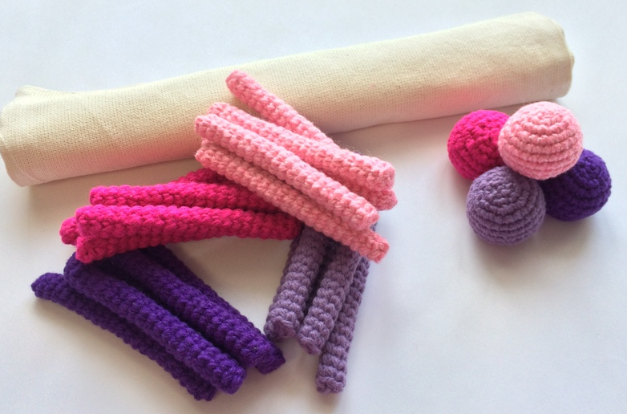
«Пальчиковый фитнес»
– набор сенсорных мини-тренажеров- массажеров (вязаные шарики «мнушки» разных цветов, размеров и наполнителей; вязаные палочки- игралочки разной длины). Может использоваться в играх и занятиях для развития мелкой моторики пальцев рук, ручной умелости, как счетный материал или тактильный конструктор.

Slide 7
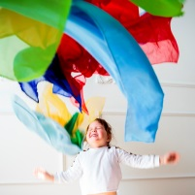
Цель:
Формирование у детей социально-нравственных качеств через организацию разных видов деятельности: игровой, познавательной, продуктивной.
Задачи:
- развивать игровые, познавательные, сенсорные, речевые способности;
- учитывать индивидуальные и возрастные особенности ребенка;
-формирование бережного отношения к мягким предметам, игрушкам и модулям при взаимодействие с ними;
- способствовать накоплению опыта доброжелательных отношений детей и взрослых, умения играть вместе.

Slide 8
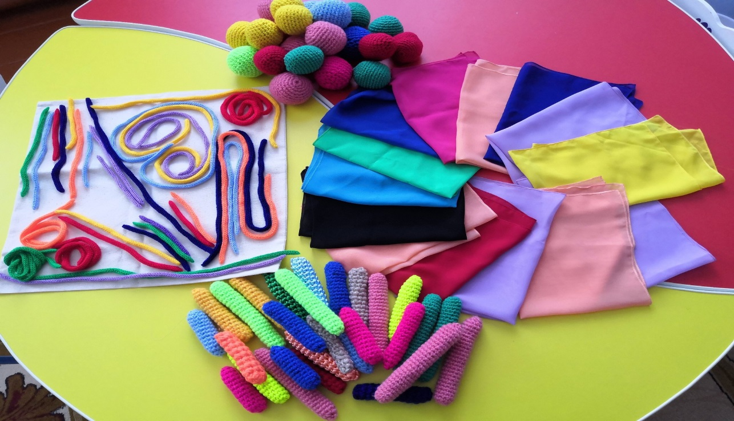
Я заметила, что и моим малышам нравится обнимать мягкие игрушки, спать с ними, играть с платочками и тряпочками, укрывать куколок одеяльцами, строить себе домик. И тогда я пришла к выводу, что материалы, с которыми взаимодействуют дети, имеют большое значение. Ведь, «мягкую педагогику» можно не только почувствовать, но и потрогать и даже укрыться ею! И тактильно-сенсорные пособия, выполненные из мягкого и яркого текстиля, могут быть полифункциональным средством для создания игровых ситуаций и достижения разных дидактических целей. Я взяла эту идею, разработав свою методику работы с данным пособием. Мягкие игровые материалы привлекательно выглядят для детей.
Они безопасны, приятны на ощупь, их можно использовать каждый день. Сегодня я познакомлю с несколькими пособиями, сделанными своими руками на основе пособий Елены Дмитриевны Файзуллаевой «Мягкая педагогика», которые я использую в нашем детском саду.

Slide 9
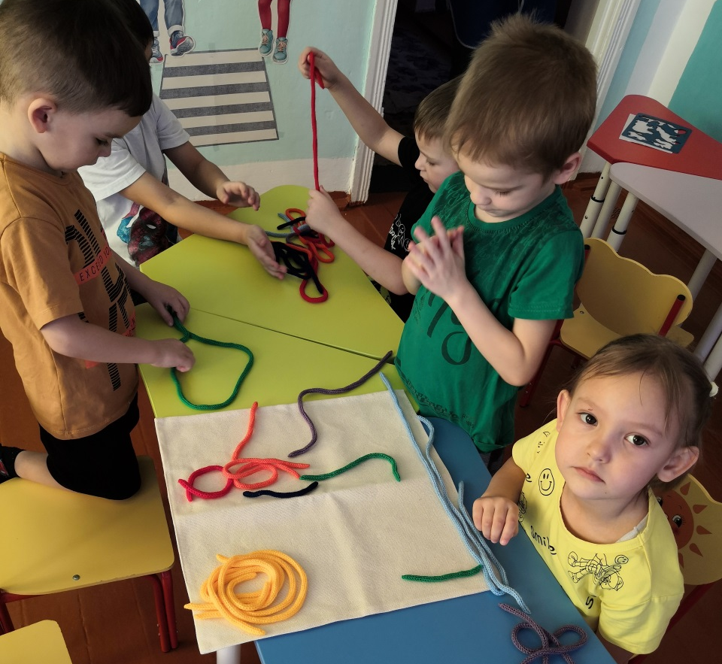
«Вязаная графика»
Этот способ рисования помогает понять форму предметов и научиться различать цвета, способствует речевому, логически-словесному развитию ребенка.
Используются для детей, младшего возраста, потому - что эти «карандаши» не ломаются, не пачкаются, не заканчиваются и совсем безопасные, также их можно стирать. Вязаные «карандаши» легко трансформируются для игровых зон, их можно брать с собой в любое удобное место в группе - на столе, на полу, на стуле, на подоконнике. В младшем возрасте ребенок берет необходимый материал и действует по образцу вместе со взрослым, Также у ребенка задействованы все пальцы во время тактильного рисования, а особое преимущество в том, что ребенок может корректировать свою работу, что совсем не расстроит его!

Slide 10
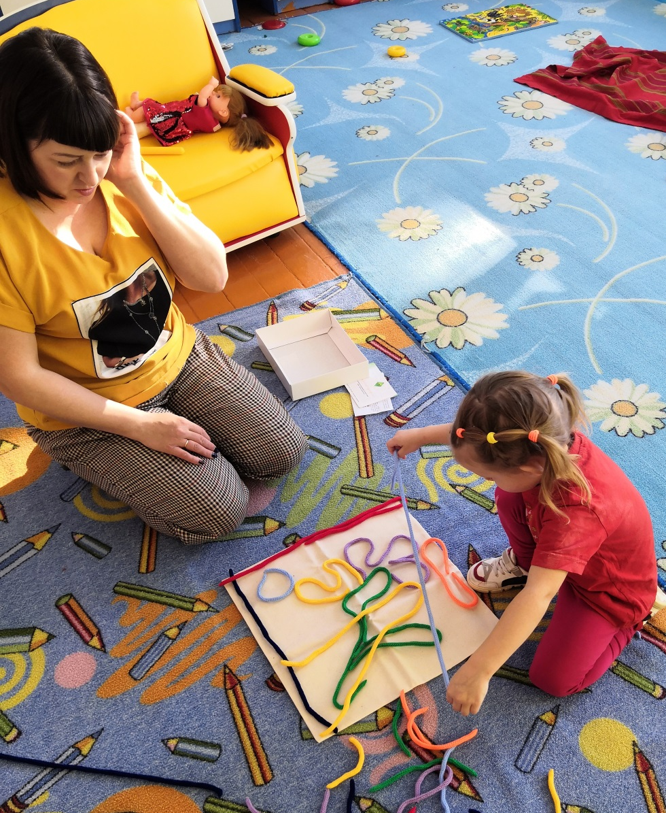
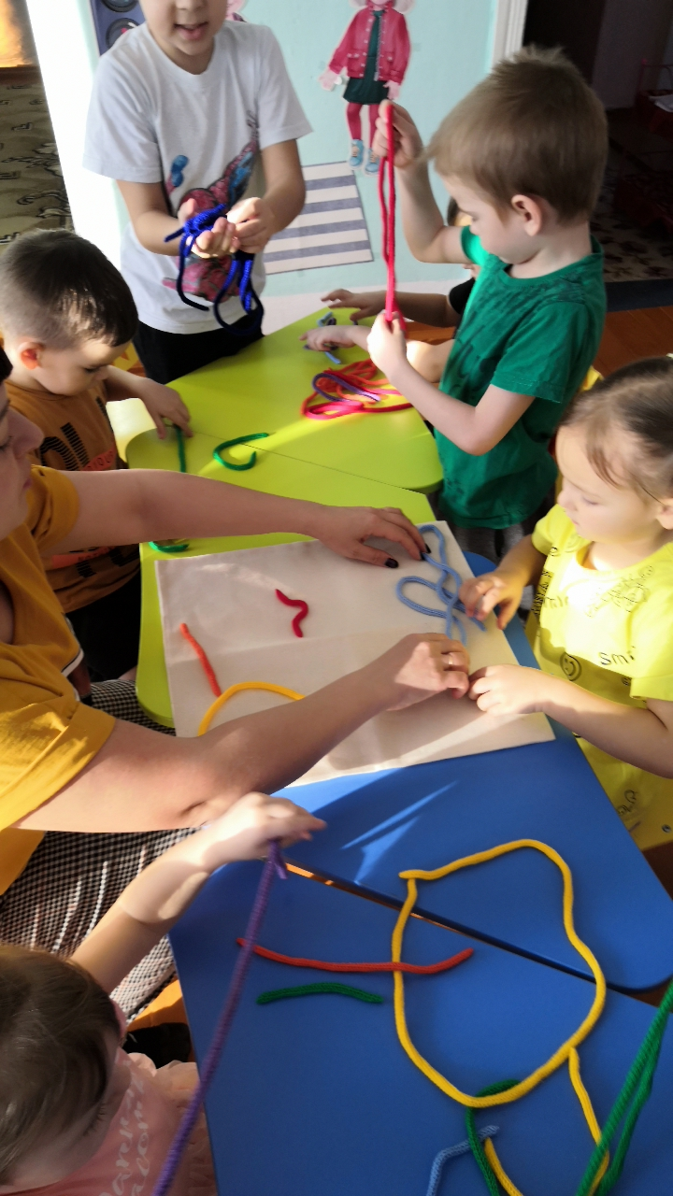
«Вязаная графика» используется как для индивидуальных занятий, в этом случае ребёнку предлагается нарисованный шаблон, который нужно разукрасить «вязаными сенсорными карандашами», так и в групповой работе обыгрывая с детьми какой-то сюжет (сказку, потешку или стишок) и изображая на большом холсте элементы сюжета (дождик, травку, солнышко и т.д.)

Slide 11
«Пальчиковый фитнес»
Это эффективный доступный метод, с помощью которого можно организовать развивающую работу с детьми. Можно придумать самые разнообразные игровые задания для детей.
Вязаные палочки-игралочки
Податливость материалов создает большие возможности для развития детей. Оно позволяет развивать мелкую моторику пальцев, речь, математические представления, творческую активность и мыслительные процессы. Ребята с удовольствием играют с ними, катают, мнут, конструируют, а еще с помощью палочек можно рассказать потешку на ладошке и разыграть очень много сюжетов, так же можно использовать как счетные палочки.
«Птичка клюёт зернышки» - палочку складывают пополам, получается так называемые клювик, посыпаем зернышки (имитация движений) для птички она их клюет. Дети, которые уже умеют разговаривать, сопровождают свои действия речью.

Slide 12
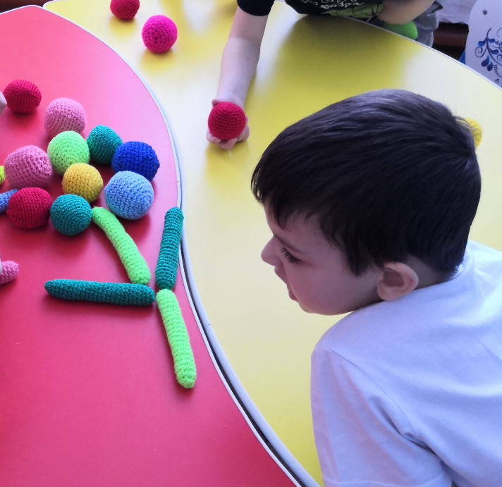
Мнушки-игрушки. (Игрушка-антистресс)
Благодаря мягкой текстуре и наполнителю, ее можно мять, делать массаж себе или товарищу.
Работа с мнушками. Упражнение «Лепилки»
Цель: освобождение от физиологических зажимов, снятие психоэмоционального напряжения.
Перед ребенком стоит корзинка с разноцветными мягкими шариками- «мнушками». Он выбирает любой. Воспитатель предлагает ему что-либо вылепить из «мнушки». Показывает способы:
— пальцами обеих рук захватить краешек «мнушки» и, «пощипывая бочок мнушки», передвигаться по кругу;
Читаем потешку:
Я колючка, я колючка, (катаем мячик между ладошками)
Говорят все, что я злючка.
Я катаюсь, я катаюсь,
К носику (плечику, щечке, животику и т.п.) цепляюсь. (прикладываем мячик к названному месту).
Можно усложнять задачу: тренировать "право", "лево" и названия пальцев.

Slide 13
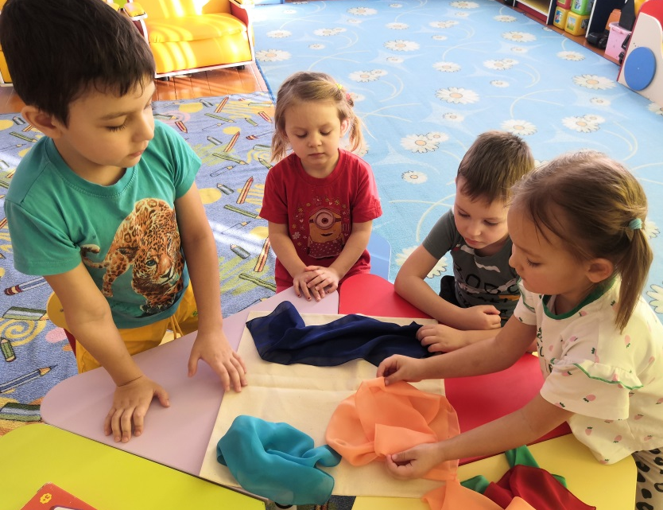
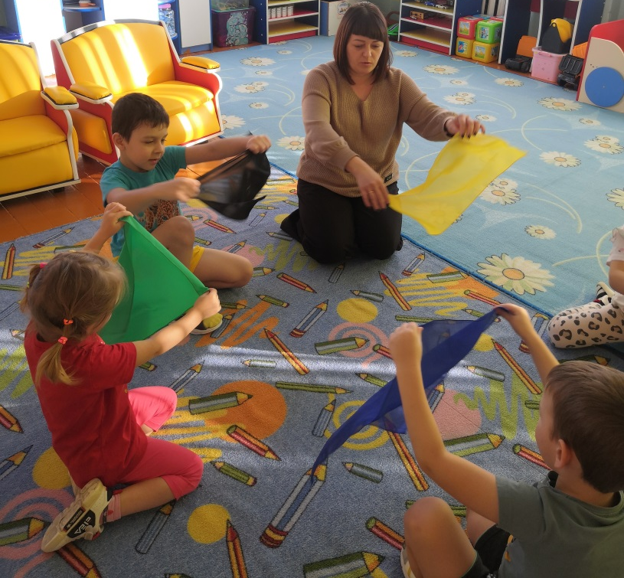
«Шифоновая радуга»
методика основана на многоаспектном использовании сенсорного материала — ткани.
Ткань это мягкий и пластичный материал, пригодный для любой детской деятельности, обладающий такими характеристиками, как полифункциональность, открытость, комфортность.
Сенсорные качества ткани создают ощущение безопасности. Лёгкий, мягкий, гладкий материал даёт ребёнку приятные ощущения «поглаживания». В период адаптации (разрыв с матерью) это ощущение носит характер замещающего компонента. Открытость и безопасность делают конструктор доступным в работе с детьми младшего возраста.
В процессе манипулирования с платочками происходит формирование ручных умений: сминать, складывать, сворачивать, завязывать, развязывать, накрывать-открывать; формирование простых игровых действий: стирать, отжимать платочек, сушить, гладить, укрывать куклу, завязывать ей платочек, заворачивать куклу, вытирать ей рот, нос. Так же мы с детьми играем в подвижные игры с платочками: «Ку-ку», «Здравствуйте», «Прятки с платочком», «Вот какой платочек мой», «У кого в руках платочек, тот пойдет со мной в кружочек»

Slide 14
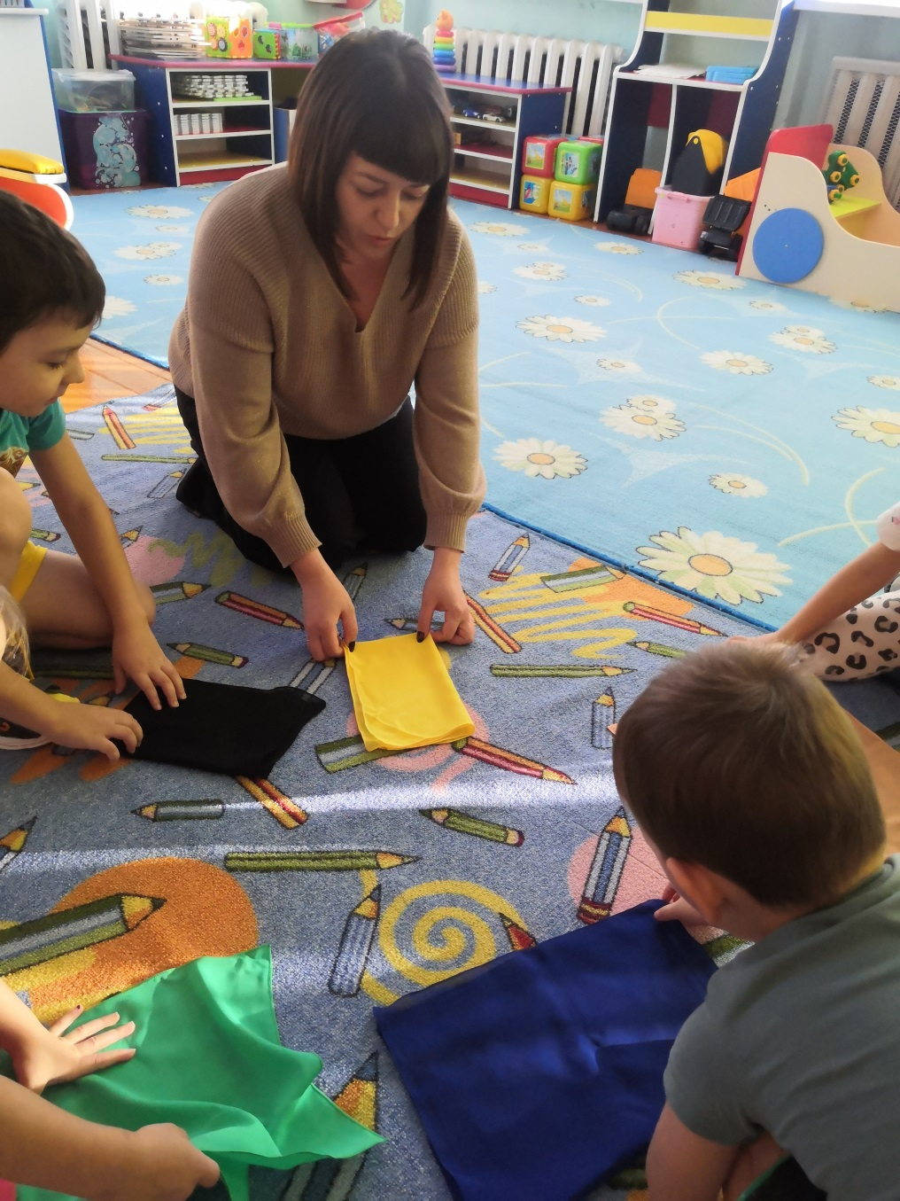
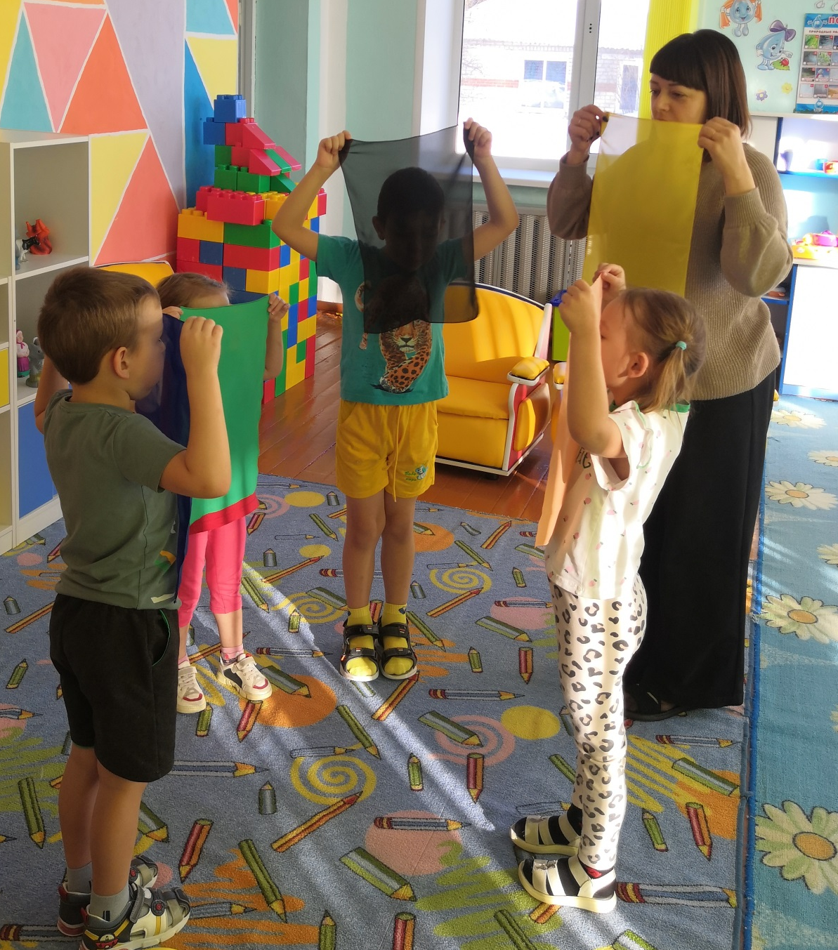

Slide 15
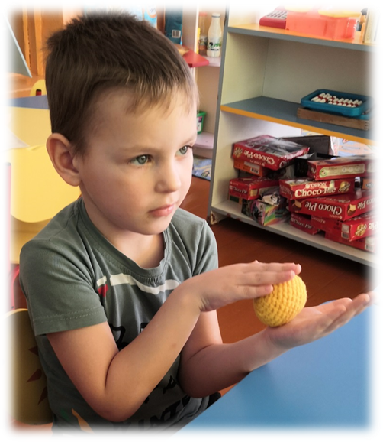
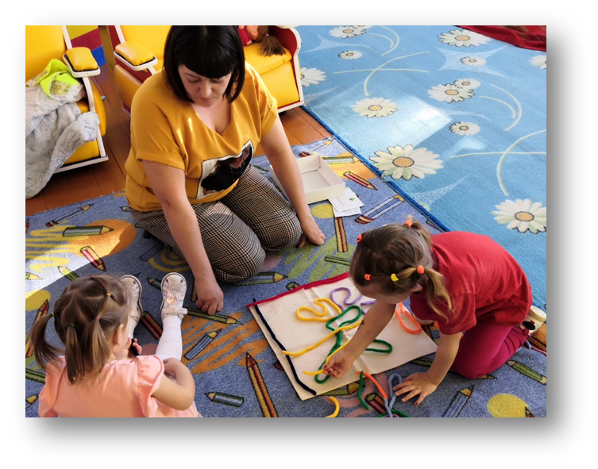
Все вышеперечисленные материалы в игровой форме способствуют развитию мелкой моторики рук детей, развивают речь, фантазию, творческие способности. Они очень интересные, яркие, развивающие.
Игры с пособиями позволяют малышам различать цвета, формы, величину, различать размер и количество.
Таким образом, мягкая педагогика выступает не только как средство сенсорного развития ребенка, но и развития ребёнка в целом.

Slide 16
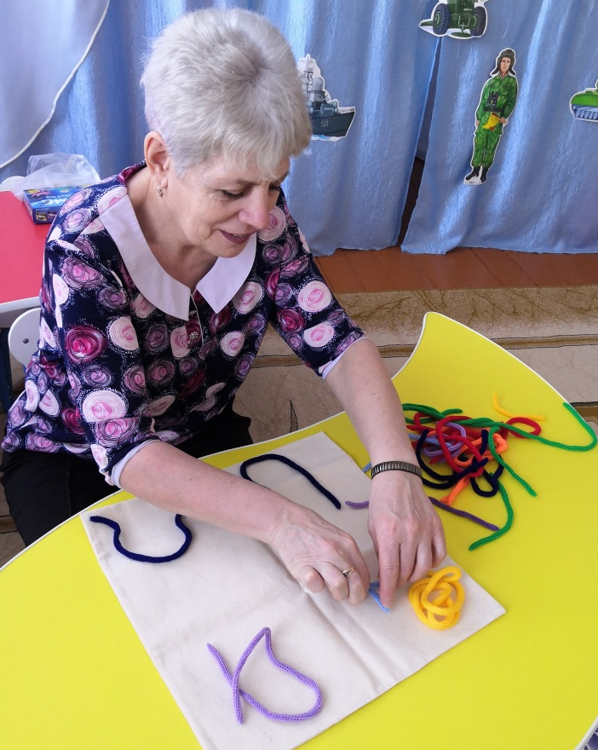
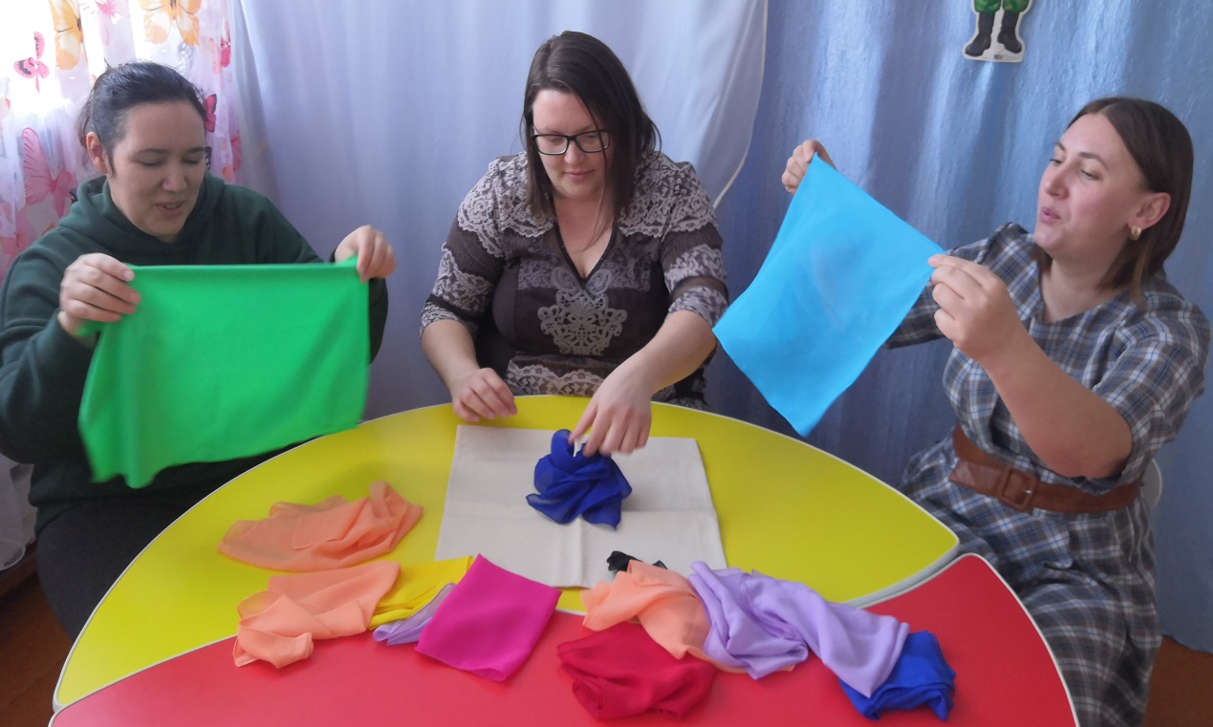
Работа по данному направлению была проведена с воспитателями и родителями . Были выделены и применены следующие формы работы:
1.Консультация для педагогов и родителей «Мягкая педагогика: для детей и родителей», «7 игр с пособиями ТАФИ на каждый день недели»
2. Памятки «Мягкая среда ТАФИ».
3. Рекомендации для педагогов и родителей «Учим ребенка играть и общаться»
4. Мастер -класс «Мнушка-антистресс»
5. Круглый стол для педагогов ««Мягкая среда» - эффективные приемы «мягкой педагогики» в практике работы с детьми младшего дошкольного возраста».

Slide 17
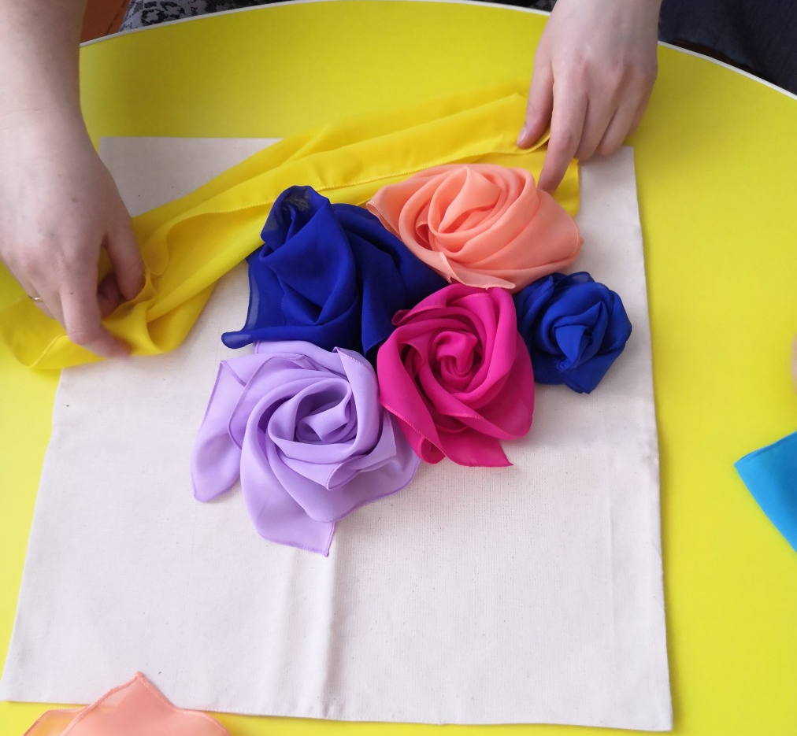
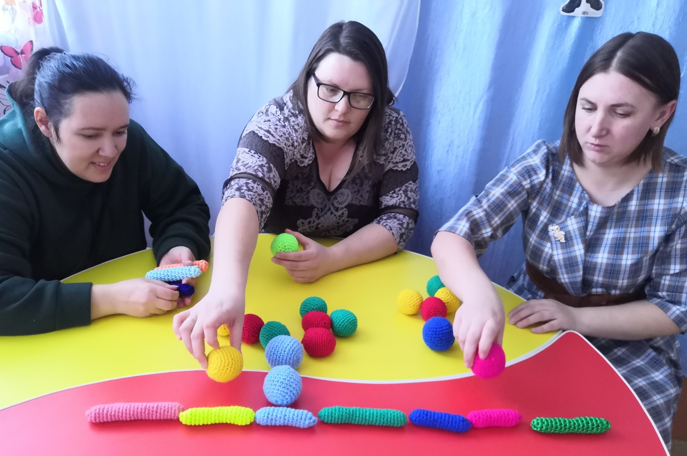

Slide 18
Использование технологии «Мягкая педагогика» в работе с детьми младшего дошкольного возраста позволило получить следующие результаты:
• В группах дополнена развивающая предметно-пространственная среда, созданы условия для сенсорного развития детей.
• В результате планомерной, системной работы посредством технологии «Мягкая среда»: в группе увеличилось количество детей, у которых адаптация к условиям детского сада проходит в легкой форме. Повысился уровень развития сенсорных представлений, развития речи.
• Повысился уровень профессиональной компетенции педагогических работников в вопросах сенсорного развития детей через ознакомление с технологией Е.Д. Файзулаевой «Мягкая среда».
• Родители (законные представители) воспитанников являются активными
участниками образовательного процесса, принимают активное участие в создании развивающей предметно-пространственной среды в группе детского сада.

Slide 19
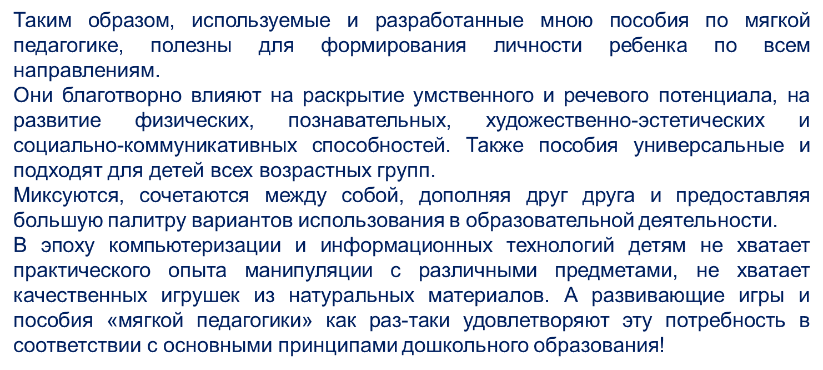
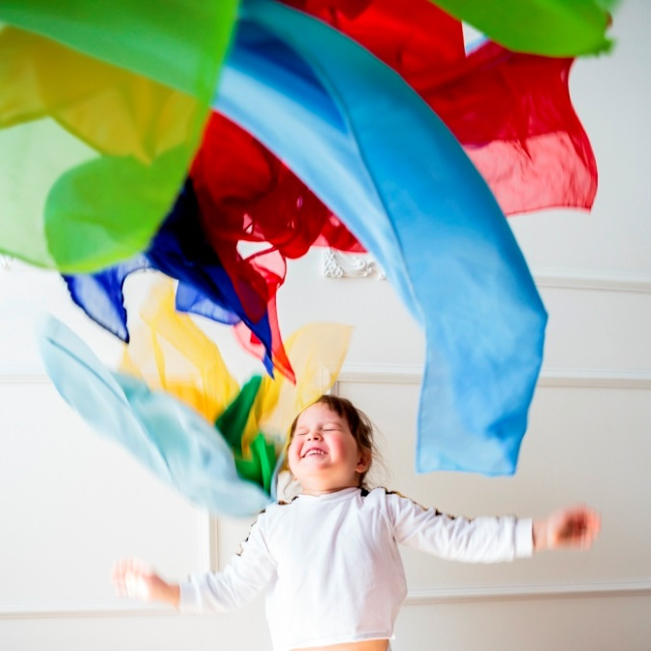
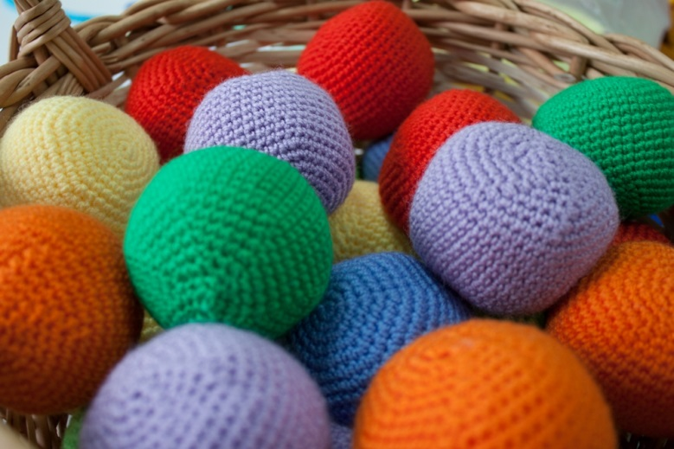

Slide 20
СПАСИБО ЗА ВНИМАНИЕ!

